Slide 1

פיצוח טקסט וארגון מידע
מפת חשיבה ומפת מושגים
תמי דובי
Notes:
שלום לכולם, וכיף שחזרתם לסדרת הסרטונים של פיצוח טקסטים וארגון מידע, שמי הוא תמי דובי, בואו נתחיל.

Slide 2



להבין טקסט ולדעת להציג אותו באופן מיטבי
כיצד מפצחים טקסט?
מה הם ייצוגי ידע?
מדוע כדאי להשתמש ביצוגי ידע?
מדוע אנחנו מעדיפים ייצוג ידע זה או אחר?
כיצד נתאים יצוג ידע לטקסט?
Notes:
נתמקד לרגע בלוח המטרות שלנו. בסרטון הנוכחי נלמד, בין היתר, מהם יצוגי ידע ומדוע כדאי לנו להשתמש בהם ?

Slide 3
יצוגי ידע עיקריים
גרפים
טבלה
ערוצי שמע
מפת מושגים/ חשיבה
תבליטים וכותרת
סרטים
תרשים זרימה
Notes:
יצוגי ידע הם למעשה דרכים חיצוניות להביע ידע ולהעבירו. ישנם סוגים רבים של יצוגי ידע ואחד האתגרים שאנחנו נתקלים בהם הוא לדעת באיזה יצוג ידע להשתמש על מנת שהמידע שלנו יועבר ויובן כפי שהתכוונו. גם אני כשהכנתי עבורכם את הסרטונים שקלתי עבור כל שקופית בסרטון מהו ייצוג הידע המיטבי להעברת המידע. היום נתמקד במפות חשיבה ומפות מושגים

Slide 4

מתחמם אבל,
נכון, כדור הארץ מתחמם. מגוון מדידות בלתי-תלויות, במגוון שיטות, מראות שהטמפרטורה הממוצעת של כדור-הארץ עולה בהדרגה, החל בערך משנת 1880. השאלה היא כמובן - מה הגורם לעלייה? חסון ורינת קובעים ללא סייגים כי האדם ופעילותו, באמצעות פליטת פחמן דו חמצני (CO2) לאטמוספירה, הוא הגורם לעלייה. CO2 הוא גז-חממה וזו עובדה ידועה. נכונה גם העובדה שהאדם פולט CO2 לאטמוספירה בצורה מהירה. ומכאן שהאשמה היא ב-CO2 אולם לא ראוי לנהוג בחופזה במקרה זה. הטמפרטורה של כדור הארץ היא עניין מסובך, המושפע מכמות אדירה של גורמים, שריכוז ה-CO2 הוא רק אחד מהם - ומידת השפעתו אינה ידועה מספיק.
Notes:
זוכרים את המשימה בסוף הסרטון הקודם? כמה פעמים הייתם צריכים לקרוא את הטקסט על מנת להבינו? אני קראתי את הטקסט 3 פעמים. נשמע מוכר? הסיבה שאנו צריכים לקרוא טקסט מורכב מספר פעמים כדי להבינו, היא כי אנחנו נאלצים להתמודד עם עיבוד מידע חדש מורכב. התופעה קרויה "עומס קוגניטיבי".

Slide 5
מתחמם אבל,
נכון, כדור הארץ מתחמם. מגוון מדידות בלתי-תלויות, במגוון שיטות, מראות שהטמפרטורה הממוצעת של כדור-הארץ עולה בהדרגה, החל בערך משנת 1880. השאלה היא כמובן - מה הגורם לעלייה? חסון ורינת קובעים ללא סייגים כי האדם ופעילותו, באמצעות פליטת פחמן דו חמצני (CO2) לאטמוספירה, הוא הגורם לעלייה. CO2 הוא גז-חממה וזו עובדה ידועה. נכונה גם העובדה שהאדם פולט CO2 לאטמוספירה בצורה מהירה. ומכאן שהאשמה היא ב-CO2 אולם לא ראוי לנהוג בחופזה במקרה זה. הטמפרטורה של כדור הארץ היא עניין מסובך, המושפע מכמות אדירה של גורמים, שריכוז ה-CO2 הוא רק אחד מהם - ומידת השפעתו אינה ידועה מספיק.
ע ו מ ס ק ו ג נ י ט י ב י
Notes:
באופן טבעי אנחנו רוצים להימנע מעומסים כיוון שהם יוצרים לחץ ורצון להימנע מהתמודדות עם קליטת מידע. העומס נוצר כיוון שיכולת עיבוד המידע שלנו מוגבלת. יש מספר סיבות מרכזיות שגורמות לעומס קוגניטיבי: הראשונה היא כאשר המידע מכיל קשרים לוגיים מורכבים כדוגמת פסקה זו או אם כמות המידע רבה. עומס מסוג זה מכונה עומס קוגניטיבי פנימי.
סיבות נוספות תלויות באופן הצגת והעברת המידע עומס מסוג זה מכונה עומס קוגניטיבי חיצוני. למשל, אם הניסוח לא ברור, אם יצוג הידע שהשתמשו בו להצגה לא מתאים לתוכן, וגם כאשר קיימות הפרעות נוספות המקשות על קליטת המידע.

Slide 6


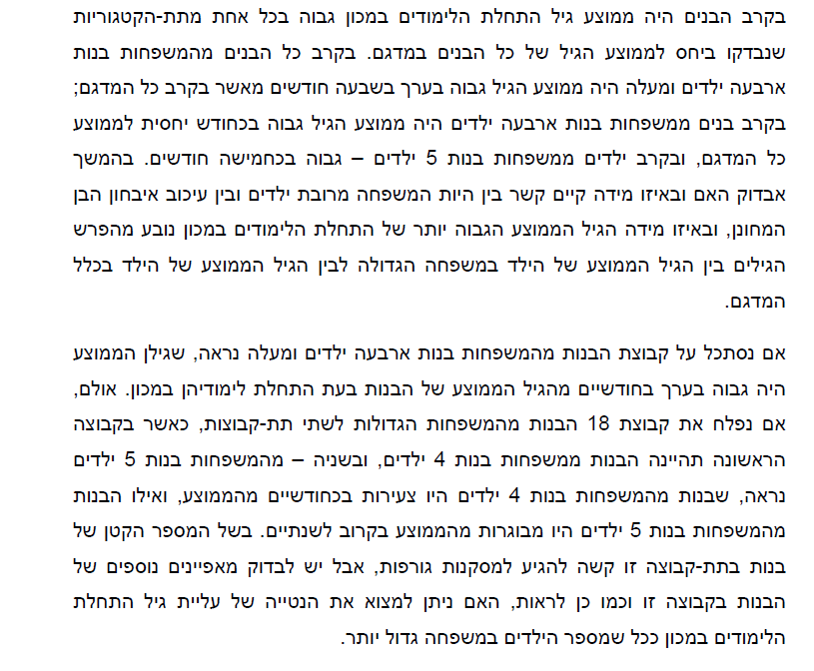
from: https://www.pikist.com/free-photo-scrzx
Notes:
תנסו לקרוא את המלל , אם אתם מצליחים?

Slide 7
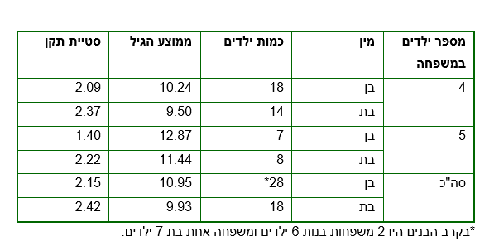
Notes:
ועכשיו, האם המשימה תהיה קלה יותר? שימוש נכון בייצוגי ידע מפחית את העומס הקוגניטיבי, עם זאת, על מנת לדעת כיצד להשתמש נכון בייצוגי הידע נסקור כעת מספר עקרונות נוספים המסייעים לנו בכך.

Slide 8

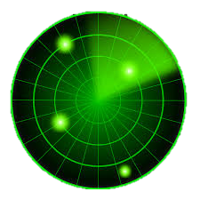
אותות ורעשים
רעש: כל הסחה מביצוע המשימה אותה תכננו לבצע כעת
Notes:
בדומה לפקחי טיסה שמאתרים טיסות באמצעות אותות ברדאר. אנחנו מנסים לאתר אותות כל הזמן מהמידע שנמצא מולנו, ככל שהאות יהיה מובחן יותר האיתור שלו יהיה מהיר יותר ועם פחות שגיאות. כל מה שהוא לא אות מבחינתנו הוא רעש. כשאנחנו מנסים לקלוט מידע חדש ישנם רעשים רבים שעלולים להפריע לנו שכלל לא קשורים למידע. רעשים פיזיים פנימיים כגון רעב, עייפות. רעשים פיזיים חיצוניים כמו צליל של הודעה נכנסת, צלצול טלפון, קבלת מייל ורעשים הקשורים לאופן סידור המידע אותו אנחנו צריכים להציג. ייצוגי ידע מסייעים לנו להגביר את האותות – שהם המסרים אותם אנחנו רוצים להעביר, ולהפחית את הרעשים הקשורים לסידור הידע. [הפעלת הנפשה] זאת הסיבה שבמצגות למשל עדיף לא להשתמש באנימציות המופעלות במהלך ההצגה, כיוון שהן רעש שמשבש את האות של העברת המסר.

Slide 9



עיבוד מידע - שני ערוצי קלט*
זכרון עבודה
קליטה בררנית של מידע ויזואלי
קליטת בררנית של מידע ורבאלי
זווית חדה נוצרה...
*Mayer, R.E., (2001). Multimedia Learning. Cambridge. Cambridge University
Notes:
מסתבר שיש לנו 2 ערוצי קלט מרכזיים שבאמצעותם אנו מעבדים מידע: ורבאלי וויזואלי אם נפצל את המידע ל - 2 ערוצים אלו, נפחית את העומס הקוגניטיבי. האם לדעתכם שימוש בערוץ הוורבאלי מחייב שימוש בקול?

Slide 10

עיבוד מידע - שני ערוצי קלט
ערוץ וורבאלי מילים כתובות
ערוץ ויזואלי תמונות, תרשימים
Notes:
מחקרים הראו כי קליטת מידע במוח באמצעות בערוץ השמיעתי מבוצעת כאשר משתמשים בטקסט ואילו הקליטה בערוץ הויזואלי מבוצעת כאשר משתמשים ביצוגים גראפיים. כך ששילוב בין השניים מפחית משמעותית את העומס הקוגניטיבי ומקל על קליטת המידע.

Slide 11

זמן משחק
Notes:
בואו נשחק משחק קטן, אקריא לכם 12 מילים, אל תרשמו אותם, אלא רק תקשיבו. בסיום ההקראה תרשמו את המילים שזכרתם. אז בואו נתחיל.

Slide 12
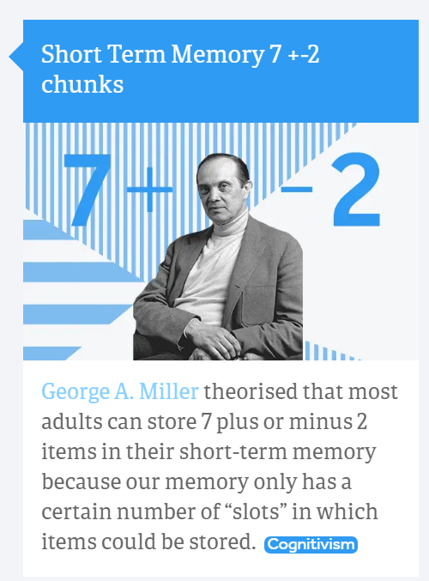
חוק מילר 2±7
From: https://www.mybrainisopen.net/learning-theories-timeline?fbclid=IwAR1KwUmB6nyKwAkvO6tzImXTPmNheG1_v9P_BKNEix8tNPUEJEgDaQLG9tU
Notes:
כמה מילים זכרתם? לפי מחקרים שמילר ערך כבר לפני 60 שנה, כמות הפריטים שמבוגרים זוכרים היא 7+-2. היום, יש טוענים שמספר הפריטים שאנו יכולים לזכור הוא אפילו קטן יותר. שימו לב שמדובר בפריטים שאינם קשורים זה לזה. כאשר קיים הקשר בין פריטי המידע יכולת קליטת המידע שלנו עולה.

Slide 13
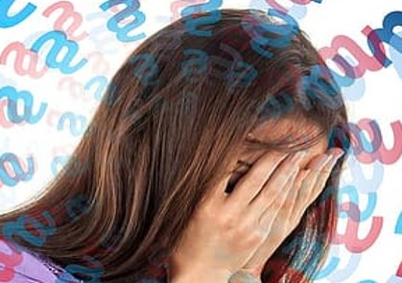
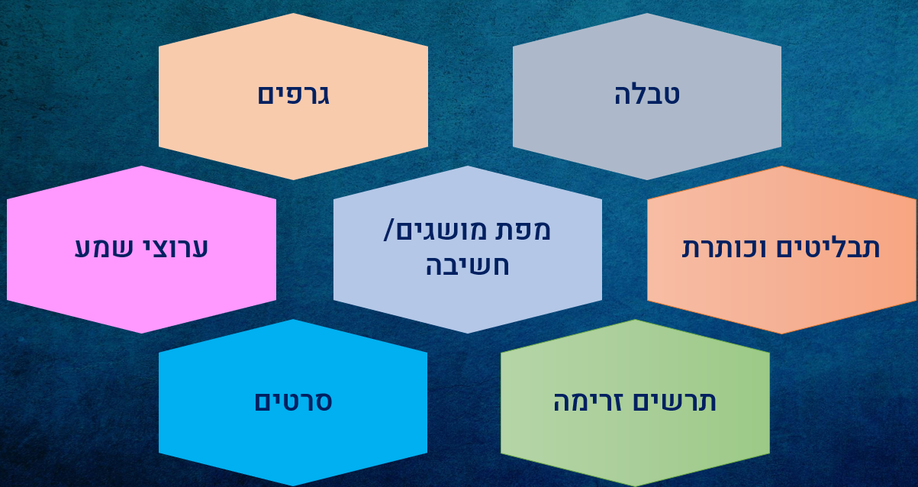
מפת חשיבה- עומס קוגניטיבי
שימוש שגוי ביצוג ידע
ניסוח לא ברור
הרבה מידע
הפרעות חיצוניות
קשר לוגי מורכב
2 ערוציי קליטה
2±7
סיבה
סיבה
התמודדות
עומס חיצוני
עומס פנימי
התמודדות
השקטת רעשים
חלוקה לנושאים
עומס קוגניטיבי
הקשרים
פישוט המידע
יצוגי ידע
Notes:
כפי שציינתי קודם יצירת הקשרים היא דרך נוספת להפחתת העומס הקוגניטיבי ולשיפור קליטת הידע כיוון שהקשרים עוזרים בהבנת המידע החדש וקישורו לידע קיים. כאן יצרתי מפת חשיבה המרכזת את התכנים שדיברנו עליהם. אצרף את המפה לחומרי הלמידה, כך שתוכלו לאחר מכן לבדוק האם המידע במפה מסייע לכם להבין את המידע החדש שלמדתם היום.

Slide 14
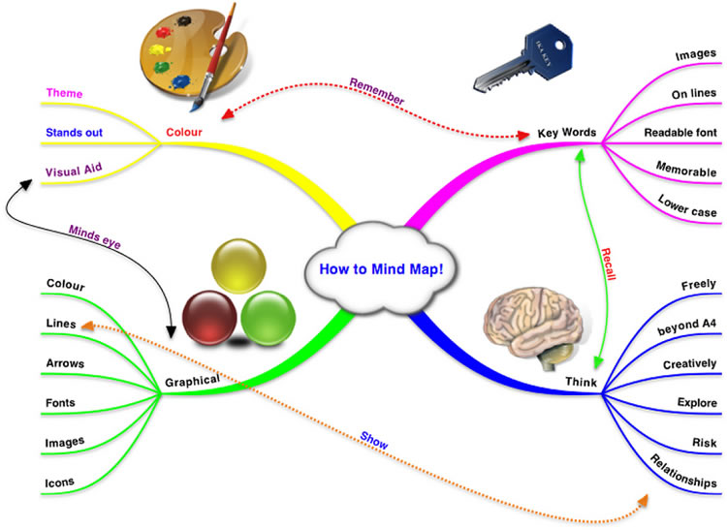
from: https://sylviavandelogt.com/how-to-use-mind-map/
מפת חשיבה
Notes:
מפות חשיבה הן ביטוי גראפי של המחשבות שלנו. כאשר אנו "רואים" את המחשבות שלנו, אנחנו יכולים לבטא אותן, להרחיב אותן, להרחיב אותן ולבצע רפלקציה (חשיבה מחדש) על המחשבות שלנו. לכן, מפות מחשבה הן כלי נהדר לפיתוח רעיונות וליצירתיות גם לבד וגם בשיתוף עם אחרים.
ישנן שיטות רבות ליצירת מפות חשיבה, שיטה מרכזית שנמצאת בשימוש פותחה ע"י טוני בוזן, ואתם יכולים לראות את העקרונות שלה בשקף זה. בחומרי הלימוד שלכם תמצאו שלבים ליצירת מפת חשיבה.

Slide 15
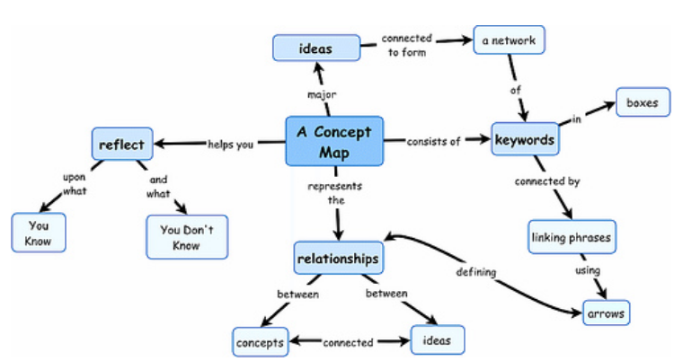
מדוע כדאי להשתמש ביצוגי ידע
מפת מושגים
https://www.morgan.edu/information_technology/instructional_technology_-_ats/teaching_with_technology/concept_maps.html
Notes:
נושא אחרון להיום הוא מפות מושגים. בדומה למפת חשיבה, במפת מושגים אנו יוצרים הקשרים בין המושגים השונים, העברת המידע במפת מושגים דורשת דיוק ואחידות, שכן הבנת המידע מהמפה צריכה להיות מדויקת. כלומר קורא המפה צריך להיות מסוגל להבין בדיוק למה התכוון יוצר המפה. מפות מושגים הן בד"כ יותר עובדתיות, שכן הן מתארות מושגים ואת הקשרים הלוגיים בינהן, בעוד מפות חשיבה יכולות גם להביע עמדות ודעות והקשר בין המושגים יכול להיות אסוציאטיבי. גם במבנה יש הבדל בי מפות חשיבה למפות מושגים. מפות חשיבה מתחילות במרכז ומתפשטות לצדדים, בדומה לאופן בו אנחנו חושבים, המבנה של מפות מושגים הוא תלוי הקשר בין המושגים. יש הטוענים כי במפת מושגים נדרש שבין כל 2 מושגים ובחיצים שביניהם יהיה כיתוב של משפט תקני או המתקרב לתקני, אך אם תחפשו מפות מושגים היום ברשת תמצאו מפות רבות שכלל זה לא מתקיים בהן והן מובנות לחלוטין. האם מפות מושגים צריכות להיות הירארכיות? לא בהכרח, זה תלוי בקשר בין המושגים. תוכלו לצפות בדוגמה שבשקף גם בחומרי הלימוד שלכם.
ברשת ישנן דוגמאות נפלאות למפות חשיבה ולמפות מושגים ממליצה לכם לחפש ולהתרשם.

Slide 16
משימה
צרו מפת מושגים המייצגת את הנאמר בפסקה.
הציגו את מפת המושגים שיצרתם לחבריכם/ חברותיכם בכיתה.
תנו משוב בונה למפות שחבריכם/ חברותיכם בכיתה הציגו במשוב התייחסו למידת ההבנה שלכם את המפה ועד כמה ההבנה שלכם היתה דומה לכוונת המציג.
מתחמם אבל,
נכון, כדור הארץ מתחמם. מגוון מדידות בלתי-תלויות, במגוון שיטות, מראות שהטמפרטורה הממוצעת של כדור-הארץ עולה בהדרגה, החל בערך משנת 1880. השאלה היא כמובן - מה הגורם לעלייה? חסון ורינת קובעים ללא סייגים כי האדם ופעילותו, באמצעות פליטת פחמן דו חמצני (CO2) לאטמוספירה, הוא הגורם לעלייה. CO2 הוא גז-חממה וזו עובדה ידועה. נכונה גם העובדה שהאדם פולט CO2 לאטמוספירה בצורה מהירה. ומכאן שהאשמה היא ב-CO2 אולם לא ראוי לנהוג בחופזה במקרה זה. הטמפרטורה של כדור הארץ היא עניין מסובך, המושפע מכמות אדירה של גורמים, שריכוז ה-CO2 הוא רק אחד מהם - ומידת השפעתו אינה ידועה מספיק.
מתוך: "משבר אקלים? אל תמהרו להאמין ל"הוכחות" (עיתון הארץ 20.8.19 יונתן דובי)
https://www.haaretz.co.il/nature/1.7695575 * גילוי נאות: יונתן דובי הוא קרוב משפחה אך המאמר נבחר בשל הרלבנטיות ללמידה
Notes:
ולסיכום קבלו את המשימה לשיעור זה. זכרו אין פתרון אחד נכון. למשימה זו יש 3 יעדים : היעד הראשון הוא לבטא ידע שרכשתם באמצעות מפת המושגים. היעד השני הוא בדיקה שלכם האם קוראי המפה הבינו בדיוק למה התכוונתם ואם לא אז להבין מדוע? היעד השלישי הוא הוא להתרשם מהמפות השונות שחבריכם יצרו? האם היו ברורות? האם "אתם הבנתם את כוונת המשורר?" כיצד חבריכם ניגשו למידע ועיבדו אותו? בהצלחה במשימה, נתראה בסרטון הבא.

